Slide 1
3

Slide 2
SUPREV
PLANO DE BENEFÍCIOS FECOMÉRCIO MG I
Novembro 2017

Slide 3
PRINCIPAIS DATAS & PRAZOS

Slide 4
PRINCIPAIS DATAS & PRAZOS
Autorização: 04/09/2017(*)
Implantação: 01/10/2017
Divulgação: Novembro/2017
Termos de Migração:
Previsto Novembro/2017
(*) Plano Misto de Benefícios está fechado para novas adesões: 01/10/2017

Slide 5
PRINCIPAIS DATAS PRAZOS
Cont...
Plantão de Atendimento: Novembro e Dezembro /2017
Período de Migração: Até 03/03/2018
Data Efetiva: 02/04/2018(*)
Cisão Definitiva(**): 02/05/2018
(*)Liquidação de todos os compromissos entre Planos
(**) Desvinculação Definitiva entre os Planos

Slide 6
COMO É O PLANO?
PLANO DE ACUMULAÇÃO DE RECURSOS ESTRUTURADO NA MODALIDADE DE CONTRIBUIÇÃO DEFINIDA – CD, ONDE O BENEFÍCIO SERÁ CONHECIDO SOMENTE NA DATA DA APOSENTADORIA E DEPENDE DE 3 FATORES:
Volume das
Contribuições
Aportadas
Tempo de
acumulação das
contribuições
Rentabilidade
obtida com a
Aplicação
financeira

Slide 7
A QUEM SE DESTINA O PLANO FECOMÉRCIO MG I?
Aos empregados
Admitidos após
a implantação do
Plano ou aqueles
ainda sem Plano
Outras Empresas
do Sistema
que aderirem ao
Plano
Migração dos
Participantes e
Assistidos do
Plano Misto

Slide 8
QUEM ADMINISTRA?
Sistemas informatizados de controles
Melhor diluição dos Custos Administrativos entre os diversos Planos
Relatórios Gerenciais, de investimentos, informativos e Site
Controle do saldo de contas, concessão e manutenção de benefícios e resgates
Entidade Fechada
Entidade Fechada
Simuladores, Rendimento Anual – IR, Extratos e Atendimento
Conselhos Deliberativo e Fiscal, Diretoria e Corpo Técnico Especializado
+7 Planos
FECOMÉRCIO MG-I
Equipe Técnica com alto grau de especialização

Slide 9
PONTOS CHAVES DO PLANO
1 | CONTRIBUIÇÕES PATRONAIS LIMITADAS. FACILITA O PLANEJAMENTO ORÇAMENTÁRIO DAS PATROCINADORAS
2 | RECURSOS INVESTIDOS DE FORMA INSTITUCIONALIZADA: RENTABILIDADES TENDEM SER ACIMA DOS PADRÕES DO MERCADO FINANCEIRO
3 | É CONSIDERADO COMO PONTO DE PARTIDA PARA PADRONIZAÇÃO DO PROGRAMA PREVIDENCIÁRIO DO SISTEMA FECOMÉRCIO MG
4 | PLANO DE BENEFÍCIOS NÃO OFERECE RISCOS ATUARIAIS (DÉFICITS). PLANO MODERNO E COMPATÍVEL COM O PROGRAMA PREVIDENCIÁRIO DO SISTEMA “S” NACIONAL

Slide 10
PONTOS CHAVES DO PLANO
5 | EM CASO DE MORTE DO PARTICIPANTE OU DO ASSISTIDO, O SALDO EXISTENTE DA DATA DO ÓBITO SERÁ REVERTIDO AOS BENEFICIÁRIOS E NA FALTA DESTES, AOS HERDEIROS LEGAIS
6 | FLEXIBILIDADE NO RECEBIMENTO DE RENDA DE APOSENTADORIA: POR PRAZO CERTO OU POR UM PERCENTUAL APLICÁVEL SOBRE O SALDO ACUMULADO, ESCOLHIDO PELO PARTICIPANTE
7 | PLANO ABERTO AO INGRESSO DE TODOS OS EMPREGADOS COM VÍNCULO DE EMPREGO OU DE ATIVIDADE COM AS EMPRESAS PATROCINADORAS
8 | PLANO ABERTO À MIGRAÇÃO DE TODOS OS PARTICIPANTES ATIVOS, AUTOPATROCINADOS, OPTANTES E ASSISTIDOS DO PLANO MISTO DE BENEFÍCIOS

Slide 11
PONTOS CHAVES DO PLANO
9 | REGRA DE PORTABILIDADE MAIS VANTAJOSA, SENDO 100% DO SALDO DE CONTAS TOTAL (PARTICIPANTE + PATROCINADORA) QUE PODERÁ SER DESTINADO À UMA SEGURADORA (ENTIDADE ABERTA) OU OUTRO PLANO DE ENTIDADE FECHADA
10 | REGRA DE RESGATE DE CONTRIBUIÇÕES MAIS VANTAJOSA, SENDO 100% DO SALDO DO PRÓPRIO PARTICIPANTE, PODENDO CHEGAR ATÉ 70% DA PARTE PATRONAL
11 | NÃO HÁ EXIGÊNCIA DE IDADE MÍNIMA PARA A APOSENTADORIA

Slide 12
EXIGÊNCIAS PARA AQUISIÇÃO
APOSENTADORIA:
8 ANOS DE PLANO
10 ANOS DE PATROCINADORA
DESLIGAMENTO DA PATROCINADORA
ISENTO DE IDADE MÍNIMA

Slide 13
BENEFÍCIOS DO PLANO
O que pode acontecer no futuro?
Benefícios oferecidos pelo Plano FECOMÉRCIO MG I
Aposentar-se pelo Plano FECOMÉRCIO MG I
Benefício por Prazo Determinado ou Indeterminado
Ficar inválido
Antecipação do Benefício por Prazo Determinado ou Indeterminado
Falecer
Fundo reverte ao Beneficiário e na falta deste, ao herdeiro legal
Sair da empresa
Autopatrocínio
Benefício Proporcional Diferido (BPD)
Portabilidade
Resgate

Slide 14
Formas de Recebimento: Aposentadorias
Parcela à vista
Renda mensal (12 x ao ano)
Prazo de recebimento: Mínimo de 5 e Máximo de 30 anos
(Prazo Determinado)
Prazo Escolhido pelo Participante
0% a 25% do Saldo de Conta Total à vista
+
Opção 1
Percentual(*) de 0,5 até 2% aplicável ao Saldo de Conta Total
(Prazo Indeterminado)
(*) Pode ser alterado anualmente em dezembro
Percentual Escolhido pelo Participante
0% a 25% do Saldo de Conta Total à vista
+
Opção 2

Slide 15
Salário de Participação
Para o Ativo e Autopatrocinado(*):
Remuneração Total
(*) Atualizada conforme Política de Salários dos Empregados (ACT)
(*) É o valor que serve de base para apuração das contribuições

Slide 16
CUSTEIO DO PLANO FECOMÉRCIO MG I

Slide 17
CONTRIBUIÇÕES DOS PARTICIPANTES
1 | Normais: Mensais com aplicação de percentual sobre os seus respectivos Salários de Participação conforme o Plano Anual de Custeio (Participantes Ativos e Autopatrocinados)
2 | Voluntárias: Opcional. Valores livremente escolhidos, observando o valor mínimo de 10% do Salário de Participação na data do aporte. Sem contrapartida Patronal (Participantes Ativos e Autopatrocinados)
3 | Despesas Administrativas: Mensais com aplicação de percentual sobre os respectivos Salários de Participação ou sobre os respectivos benefícios, conforme o caso de acordo com o Plano Anual de Custeio (Participantes Ativos, Autopatrocinados, Optantes e Assistidos)

Slide 18
CONTRIBUIÇÕES DO PATROCINADOR
1 | Normais: Mensais com aplicação de percentual sobre a Folha de Salários de Participação conforme o Plano Anual de Custeio
2 | Despesas Administrativas: Mensais com aplicação de percentual sobre a Folha de Salários de Participação

Slide 19
Resumo das contribuições
Participante
Patrocinadora
Normal
*
Voluntária
Desp. Adm.
* 100% da Contribuição Normal do participante limitada a 3% do Salário de Participação

Slide 20
CONTRIBUIÇÕES DA PATROCINADORA
Normal
100% da Normal de Participante
Efetuada 12 vezes ao ano
Limitada a 3% do Salário de Participação do Participante
Para cada Real que o participante contribui na Normal
A Patrocinadora deposita outro Real automaticamente
=

Slide 21
FUNDOS DE COTAS
Fundo A
Contribuições Normais de Participantes
Fundo B
Contribuições Voluntárias de Participantes
Fundo C
Contribuições Normais da Patrocinadora
Fundo D
Recursos Portados e Entidade Fechada
Fundo E
Recursos Portados e Entidade Aberta
Fundo F
Sobras de Resgates

Slide 22
FUNDOS DE COTAS (cont.)
Fundo G
Contribuições Extraordinárias do PMB
Fundo H
Reservas Matemática de Migração do Assistido PMB

Slide 23
INSTITUTOS OBRIGATÓRIOS

Slide 24
OPÇÕES NO DESLIGAMENTO DA EMPRESA
AUTOPATROCÍNIO
Permanecer no plano efetuando as contribuições Normal de participante
Poderá ampliar o nível de contribuição Normal para melhorar o valor do benefício
Há cobrança de despesas administrativas
RESGATE*
100% do saldo dos Fundos A, B e E à vista ou em 12 parcelas mensais
Se tiver, no mínimo, 3 anos de vínculo empregatício, será acrescido de 2% por ano de Empresa do Saldo Patronal (Fundo C), limitado a 70% do Saldo deste Fundo C
BPD
Estar vinculado ao Plano, no mínimo, 3 anos
Não estar elegível ao Benefício Pleno
Há cobrança de despesas administrativas
PORTABILIDADE
Estar vinculado ao Plano, no mínimo, 3 anos
Transferir 100% do Saldo de Conta Total (Participante + Patrocinadora) para uma seguradora ou outro plano de EFPC.
*O participante também poderá resgatar os recursos da conta portabilidade constituídos em entidade aberta de previdência complementar ou companhia seguradora
* O saldo da conta Portabilidade constituído em entidade fechada de previdência complementar deverá ser obrigatoriamente portado

Slide 26
PROCESSOS MIGRATÓRIOS (somente para Participantes do Plano Misto de Benefícios)

Slide 27
PROCESSOS MIGRATÓRIOS
1 | Migração entre Planos: Complexo procedimento técnico e processual, cujo regramento está estabelecido no Regulamento, no Termo de Migração e na Nota Técnica Atuarial
2 | Regulamento & Aprovações: É obrigatória a previsão da principais regras nos Regulamentos dos Planos de Origem e Receptor, a formalização por meio Formulários específicos e aprovações correspondentes da Previc
3 | Estímulos e Incentivos: São pontuados “sob medida” a depender da situação do Plano de Origem. Normalmente Déficits são amenizados, superávits são distribuídos, Regras de Resgates são expandidas, Carências são reduzidas ou anuladas, Tipos de Rendas são multiplicadas e níveis de contribuições são flexibilizados.

Slide 28
ESTÍMULOS PARA MIGRAÇÃO
4 | Superávit: Havendo Superávit na Data Efetiva (por ocasião da migração) esse montante será distribuído exclusivamente aos participantes e assistidos de forma proporcional entre eles.
5 | Reservas Benefícios de Risco: As Reservas de Invalidez e Pensão serão destinadas aos participantes Ativos e Autopatrocinados que optarem pela migração, as quais são calculadas individualmente
6 | Transferência dos Fundos Individuais: Todas as contribuições do patrocinador e do próprio participante, além da rentabilidade decorrente da valorização da cota. Transferência dos Fundos Coletivos: Saldo de contribuições não resgatadas será distribuído de forma proporcional entre participantes, assistidos e patrocinadores.
7 | Aprovações: As condições listadas foram aprovadas pela PORTARIA Nº 839, de 31/08/2017, publicada DOU Nº 170 de, 4/9/2017

Slide 29
Transformação em Renda
Contribuição Normal
+
Contribuição Voluntária
+
Recursos Portados (se houver)
+
Contrib. Extraord. PMB (se houver)
Superávit (Se houver)
+
Reserva Pensão (Se houver)
+
Reserva Invalidez (Se houver)
+
Proporção Fundo Desligamento
=
Fundo Total (*)
Prazo Determinado
5 a 30 anos
ou
0,5% a 2%: Sobre o Saldo do Fundo Total
Prazo Indeterminado
(*) Poderá sacar à vista até 25% do Saldo do Fundo no ato da concessão do Benefício.
O benefício resultante não poderá ser inferior a 1 SM

Slide 30
Participante Ativo (com Migração)
Recursos Migrados¹ e Aportados² diretamente
Facultativa Participantes
Portado de Entidade Fechada
B
D
1+2
1
Normais Participantes
Portado de Entidade Aberta
A
E
1+2
1+2
Rateio Reserva de Risco
B
C
Normais Patrocinadora
1
1+2
Extraordinárias Patrocinadora
Rateio Fundo Desligamento
B
G
1
1+2
Voluntárias Participantes
Rateio de Excedentes
B
2
B
1

Slide 31
Assistidos (com Migração)
Recursos Migrados¹ e Aportados² diretamente
Reserva Benefícios Concedidos
Rateio Fundo Desligamento
1
1
H
Extraordinárias Patrocinadora
Rateio de Excedentes
2
1

Slide 32
COMO DECIDIR?
Participando de Palestras, Workshops, Plantão de Dúvidas e conversando com familiares;
Lendo atentamente os Regulamentos de ambos os Planos e acessando o site da SUPREV;
Tomando ciência dos Termos e Condições de Migração e Opção, por meio dos Formulários
Solicitando valores e demais condições individuais à SUPREV
Participando do processo de Divulgação nos Plantões de Atendimento Consultivo Presencial ou por (e-mails, telefone e site)

Slide 33
SUPREV
PLANO MISTO DE BENEFÍCIOS
X
PLANO FECOMÉRCIO MG I
Novebro 2017

Slide 34
QUAIS AS PRINCIPAIS DIFERENÇAS ENTRE OS PLANOS

Slide 35
PRINCIPAIS DIFERENÇAS
PLANO MISTO DE BENEFÍCIOS
PLANO FECOMÉRCIO MG I
Beneficiários:
- Cônjuge/Companheiro(a)
Filhos < 21 anos ou Inválidos
Filhos até 24 anos cursando Ensino Superior ou Pós
- Pai e Mãe (na falta dos acima)
Beneficiários: (Igual INSS)
- Cônjuge/Companheiro(a)
Filhos < 21 anos não emancipado
Filho Inválido de qualquer idade
- Pai, Mãe, irmão < 21 na falta dos acima, com dependência econômica
Benefícios:
Tempo de Serviço
Especial
Idade
Invalidez
Pensão por Morte
Benefícios:
Prazo Determinado
Prazo Indeterminado

Slide 36
PRINCIPAIS DIFERENÇAS
PLANO MISTO DE BENEFÍCIOS
PLANO FECOMÉRCIO MG I
Com a morte do Assistido e não havendo Beneficiários, os recursos existentes no Saldo de Contas são revertidos ao Plano
Com a morte do Assistido e não havendo Beneficiários, os recursos existentes no Saldo de Contas são revertidos aos Herdeiros Legais
Uma vez escolhido o Tipo de Renda, não há mais a possibilidade de modificação no nível do benefício
Há possibilidade de modificação no nível do benefício em caso de escolha da renda por “Prazo Indeterminado”, alterando anualmente o % de incidência sobre o Saldo
Custeio Normal Patronal:
Paritário máximo 3% do Salário.
Exceto oriundos da CASFAM
Custeio Normal Patronal:
Paritário máximo 3% do Salário.
Sem exceções

Slide 37
CARÊNCIAS
PLANO MISTO DE BENEFÍCIOS
PLANO FECOMÉRCIO MG I
T. Serviço(*): 55 anos de idade
48 anos idade (Antec.)
10 anos Empresa
10 anos Plano
Prazo Determinado
ou
Prazo Indeterminado
10 anos Empresa
08 anos Plano
Desligamento da Patrocinadora
Especial(*): 53 anos de idade
48 anos idade (Antec.)
10 anos Empresa
10 anos Plano
Idade(*): 65 anos de idade Homem
60 anos idade Mulher
10 anos Empresa
10 anos Plano
Invalidez(*): 36 meses Plano
(*) Necessita estar aposentado pelo INSS e o desligamento da Patrocinadora.

Slide 38
TIPOS DE RENDAS
PLANO MISTO DE BENEFÍCIOS
PLANO FECOMÉRCIO MG I
RENDAS VITALÍCIAS
COTAS CONSTANTES COM REVERSÃO EM PENSÃO
COTAS DECRESCENTES COM REVERSÃO EM PENSÃO
COTAS CONSTANTES SEM REVERSÃO EM PENSÃO
COTAS DECRESCENTES SEM REVERSÃO EM PENSÃO
RENDAS TEMPORÁRIAS
PRAZO DETERMINADO
OU
PRAZO INDETERMINADO
(% SOBRE O SALDO)
COTAS CONSTANTES

Slide 39
INSTITUTOS
PLANO MISTO DE BENEFÍCIOS
PLANO FECOMÉRCIO MG I
AUTOPATROCÍNIO:
Não há diferenças
AUTOPATROCÍNIO:
Não há diferenças
RESGATE:
100% do Saldo do Fundo Individual, podendo chegar até 50% da Parte Patronal
RESGATE:
100% do Saldo do Fundo Individual, podendo chegar até 70% da Parte Patronal
PORTABILIDADE
100% do Saldo do Fundo Individual, podendo chegar até 50% do Fundo Patronal
PORTABILIDADE
100% do Saldo do Fundo Individual, acrescido de 100% dos recursos do Fundo Patronal
BPD
Transforma 100% do Saldo Total em Renda Mensal Vitalícia
BPD
Transforma 100% do Saldo Total em Renda Temporária ou por Prazo Indeterminado

Slide 40
GARANTIA BENEFÍCIO MÍNIMO
PLANO MISTO DE BENEFÍCIOS
PLANO FECOMÉRCIO MG I
INVALIDEZ/PENSÃO
Renda decorrente do Saldo de Contas, porém...
Não inferior à:
[SRB – (10 x UMSF)]*
* Não inferior à:
10% x SRB
NÃO HÁ GARANTIAS
A Renda será obtida em decorrência dos Recursos existentes no Saldo Total de Contas
A depender do nível do Saldo ou da renda, o Saldo será pago à vista ao interessado.

Slide 41
Outras diferenças...
MISTO DE BENEFÍCIOS
FECOMÉRCIO MG I
Abono Anual (13º.)
Renda Vitalícia
Despesas Administrativas
Possibilidade Déficit
Idade Mínima Aposentadoria
Benefícios Risco
Reajuste Benefício pela Cota

Slide 42
ENTENDA, ACOMPANHE e PARTICIPE!
Resultado
Ingresso
Acumulação
Aposentadoria

Slide 43
CONTATOS
Rua Dna. Maria Pêra, 59
São Judas – São Paulo – SP
04303-140
11 – 5585-0733
suprev@suprev.com.br
www.suprev.com.br

Slide 44
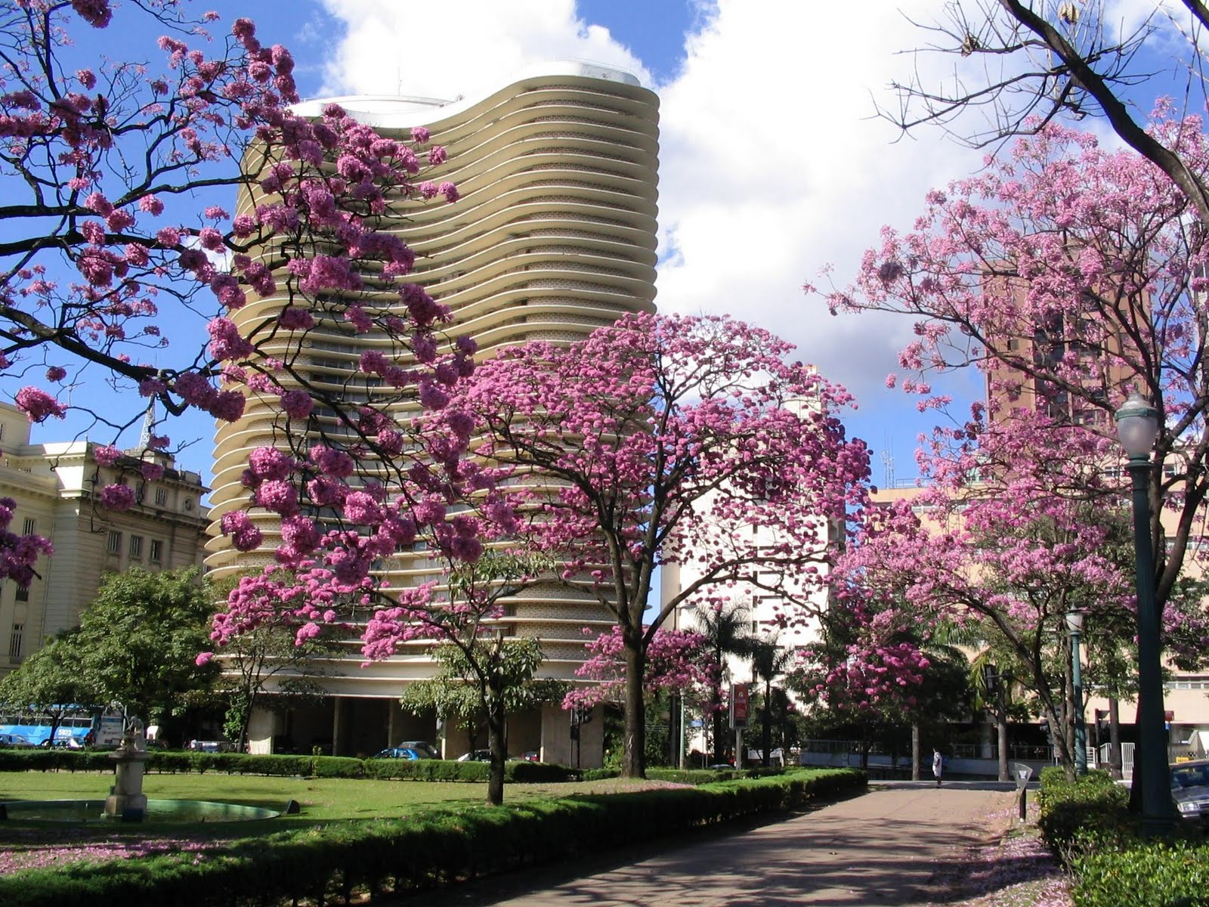
CUSTEIO DO PLANO I

